Slide 1
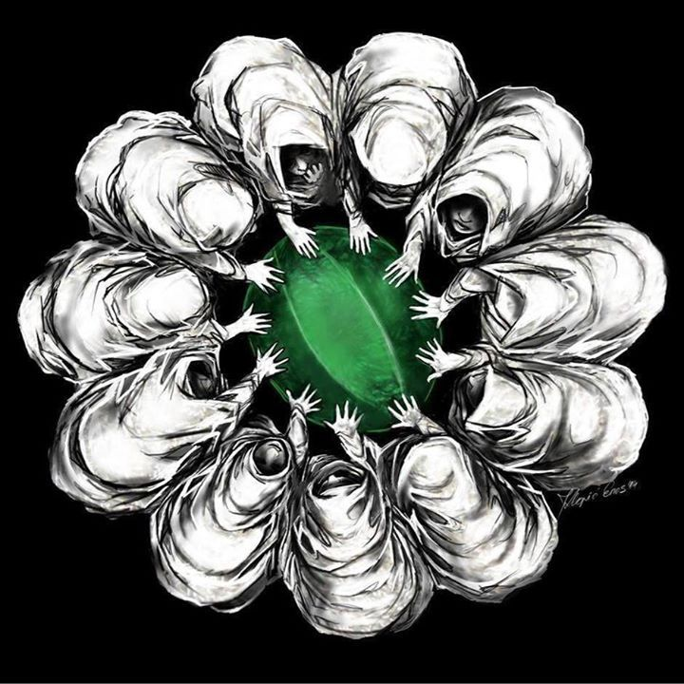
Pokol v Srebrnici
Blagoja Antonovski
Vanja Damjanovic

Slide 2
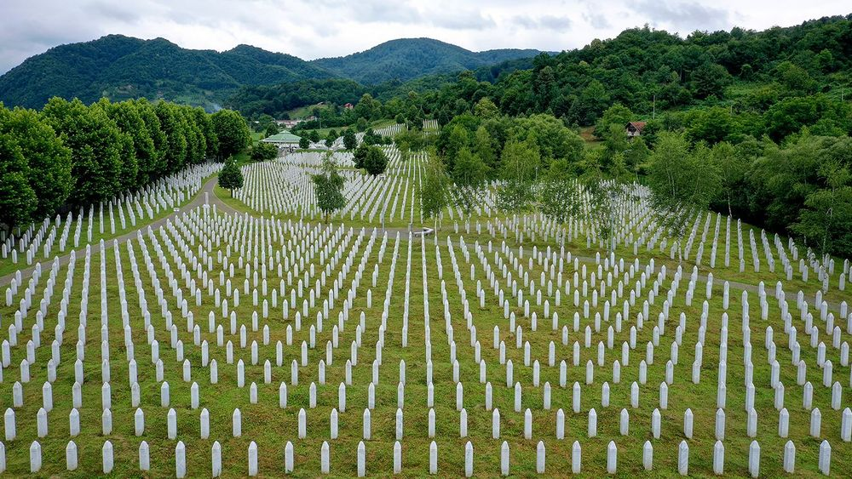
Srebrenica
8000 muslinaskih možev (mladi dečki, straješi moški)
Julija 1995 v okolici Srebrenice izvedli bosanski Srbi pod vodstvom generala Ratka Mladića in takratnega predsednika Republike Srbske Radovana Karadžića.

Slide 3
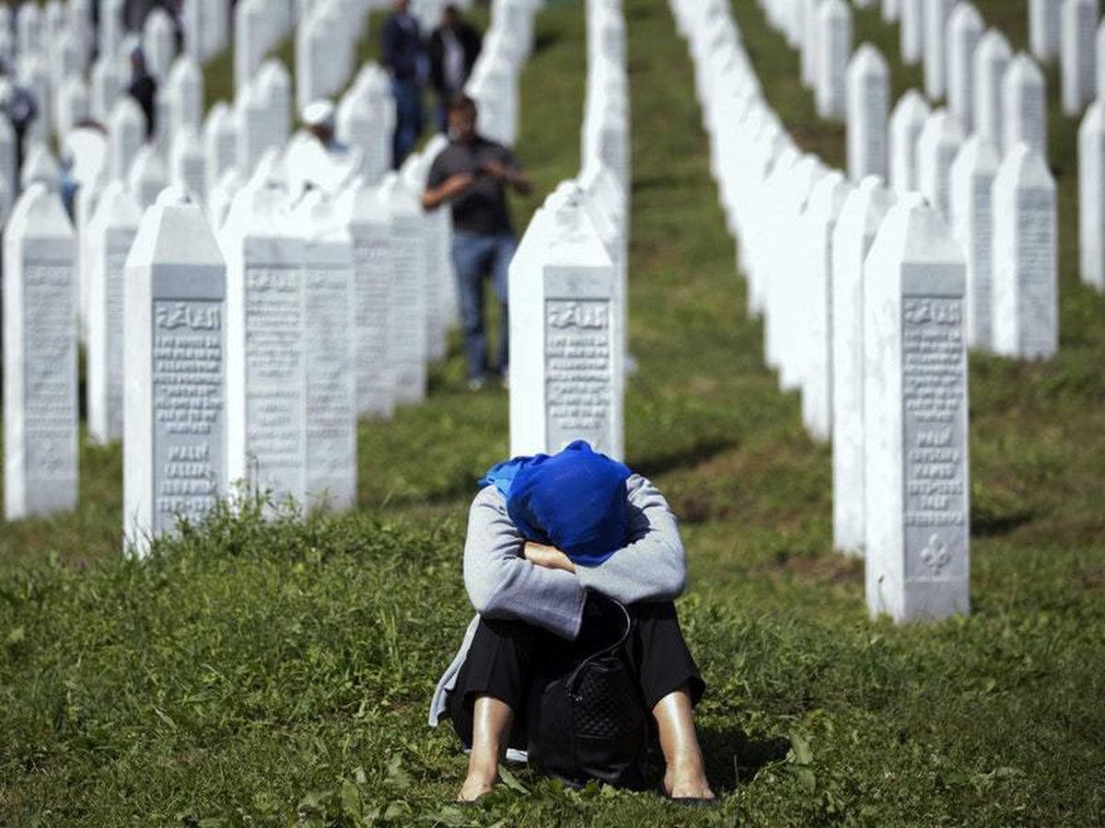
Srebrenica
Poboj se je v evropsko zgodovino zapisal kot najhujši po drugi svetovni vojni.
Mladić in drugi častniki iz vrst bosanskih Srbov so bili obtoženi za vojne zločine in genocid pred sodiščem v Haagu. Večina osumljencev je še na prostosti.

Slide 4
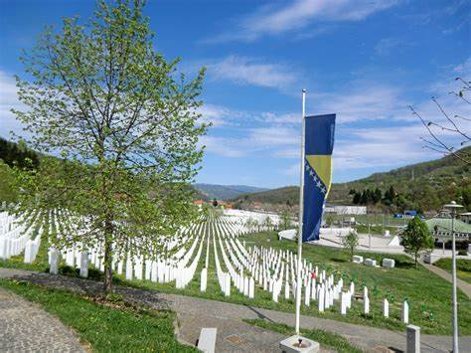
Srebrenica
Srebrenica je leta 1993 med vojno v Bosni postala »varno območje« pod zaščito Združenih narodov, ki ga je »varovalo« 600 nizozemskih UNPROFOR-jevcev.
Na področju je bilo kljub sporazumu še nekaj oboroženih sil Bošnjakov, vodil jih je Naser Orić.

Slide 5
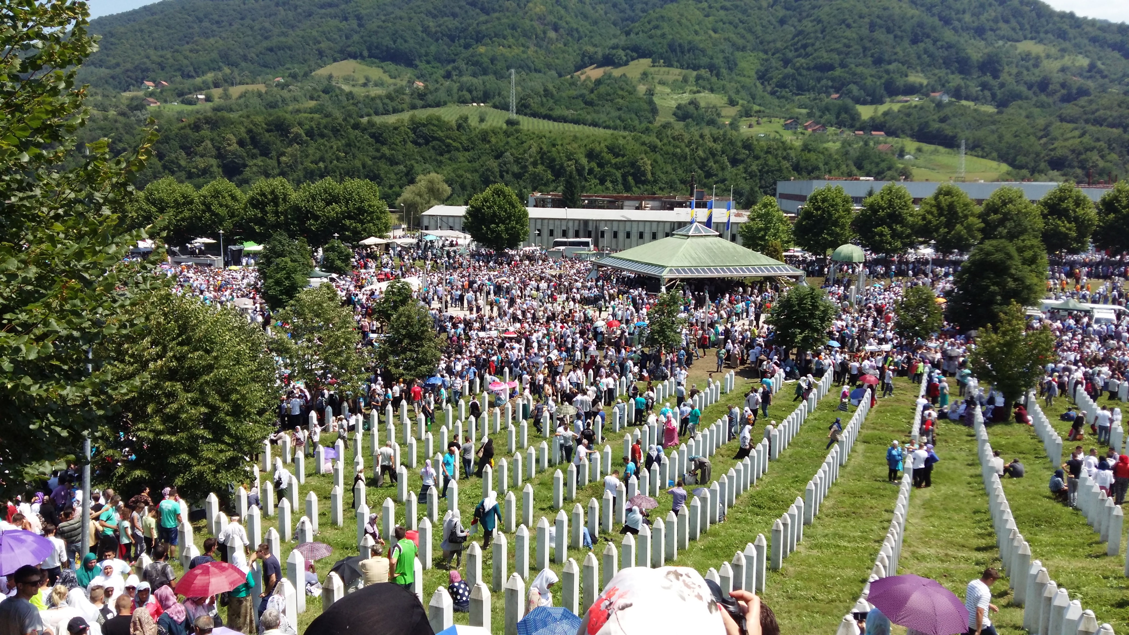
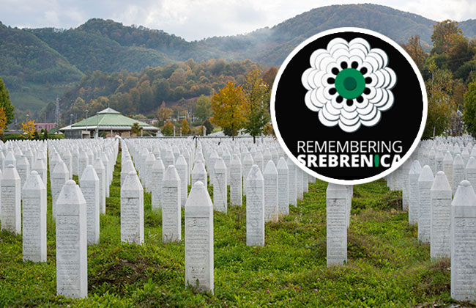
Srebrenica
7. julija 1995 so bosanski Srbi pod vodstvom Mladiča zavzeli Srebrenico. Nizozemski mirovniki so zahtevali zračne napade, vendar jih ni bilo.

Slide 6
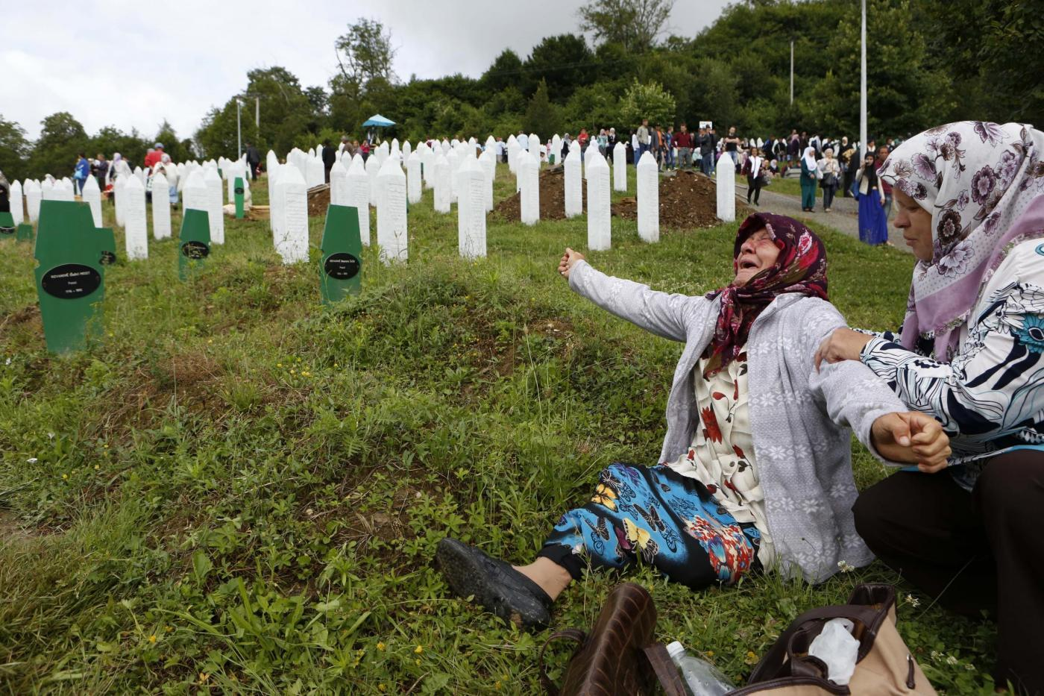
Srebrenica
Muslimanski vojaki in civilisti so skušali zapustiti Srebrenico in se prebiti do področij pod nadzorom Bošnjakov. Vseh naj bi bilo okrog 12.500.
Ko so poskušali ubežati, so Srbi odprli topniški ogenj.

